Slide 1
BÀI GIẢNG CSHTTT HƯỚNG MÔ HÌNH
Nguyen Van Hieu
Information Technology Faculty
The University of Danang, University of Science and Technology (UD-UST)
Notes:
Tái bản lần 3

Slide 2
Nội dung
Bài toàn ra quyết định
Phương pháp Pareto
Hướng tiếp cận
Ví dụ minh họa
5. Mô hình đánh giá nhân tố
6. Mô hình AHP
7. Xây dựng hệ thống
8. Hướng xây dựng
Tóm tắt

Slide 3
1. Bài toán ra quyết định đa mục tiêu (theo chiến lược)
Bộ : 〈 X, f, P_{x} 〉 X – tập các phương án f =(f₁,…, f _{m}) – véc tơ tiêu chí P_{x} – quan hệ hai ngôi “về sự ưu tiên” trên X
x P_{x} x‘ nghĩa là: x “tốt hơn” x‘ Sel(X) ⊂ X – tập phương cần chọn Vấn đề: xây dựng Sel(X).

Slide 4
1. Bài toán ra quyết định đa mục tiêu (tiếp) (theo véc tơ)
Bộ: 〈Y, P_{y} 〉 Y = f(X) – tập các véc tơ
x P_{x} x‘ ↔ y P _{y} y‘ , với y = f(x), y‘ = f(x‘) Sel(Y) – tập véc tơ cần chọn Sel(Y) = f(Sel(X)) ⊂ Y Vấn đề: xây dựng Sel(Y).

Slide 5
2. Phương pháp Pareto
Tập Pareto:
P_{f}(X) = {x* ∈ X | $∄$ x* ∈ X : f(x) ≥ f(x*)}
P(Y) = {y*∈Y | $∄$y* ∈ Y : y ≥ y*}
y ≥ y* ↔ y_{i} ≥ y*_{i} , i = 1,…,m; y ≠ y*
P(Y) = f(P_{f}(X))

Slide 6
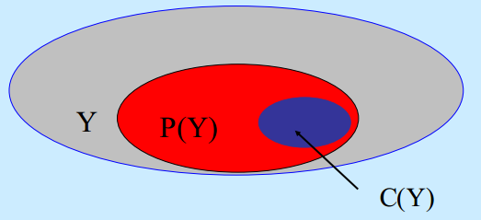
2. Phương pháp Pareto
Nguyên lý Pareto:
Tiên đề 1:
y¹, y ² ∈ Y : y¹ P_{Y} y² ⇒ y² ∉ SEL(Y). Tiên đề 2 (tiên đề Parето): y¹, y ² ∈ Y : y¹≥ y ² ⇒ y¹ P_{Y} y²

Slide 7
3. Hướng giải bài toán ra quyết định đa mục tiêu
Hướng 1:
Xây dựng tập tối ưu Pareto
Bổ sung “cơ cấu ưu tiên” để tìm phương án tối ưu Pareto
Hướng 2:
Đề ra “cơ cấu ưu tiên” (tổ hợp thành 1 mục tiêu duy nhất tiêu biểu cho bài toán)
Sử dụng phương pháp tối ưu toán học, để tìm phương án tối ưu Pareto.
Notes:
Giải bài toán tối ưu toàn cục đa mục tiêu là chọn ra từ tập hợp P các phương án tối ưu Pareto của bài toán một (hoặc một số) phương án tốt nhất (thoả mãn nhất) theo một nghĩa nào đó dựa trên cơ cấu ưu tiên của người ra quyết định.
Việc tìm tập hợp P trong trường hợp các bài toán nhiều biến là khá khó và mất nhiều thời gian. Vì vậy, so với cách 1, cách 2 sẽ tiến hành theo trình tự ngược lại.
Dựa vào cơ cấu ưu tiên đó, các mục tiêu sẽ được tổ hợp vào một mục tiêu duy nhất, tiêu biểu cho hàm tổng tiện ích của bài toán. Bài toán tối ưu với hàm mục tiêu tổ hợp này sẽ được giải bằng một phương pháp tối ưu toán học thích hợp, để tìm ra một (hoặc một số) phương án tối ưu Pareto. Lúc này, người ra quyết định sẽ chọn ra trong số các phương án tối ưu Pareto đó một phương án tốt nhất.

Slide 8
3. Hướng giải bài toán ra quyết định đa mục tiêu
Hướng 2:
Phương pháp xếp hạng (J. Borda, M.Condorcet, A. Copeland),
Phương pháp nhân tố
AHP (T. Saaty), ELECTRE (B. Roy), MACBETH (J. Brans)
Phương pháp, trên cơ sở xây dựng hàm đánh giá (R. Keeney, H. Raiffa, P. Fishburn)
Quy hoạch nguyên
Tối ưu hóa từ điển
Tương tác người - máy

Slide 9
4. Đánh giá đa tiêu chí(MCA)
Kỹ thuật phân tích tổ hợp các tiêu chí để cho ra kết quả cuối cùng.
Cung cấp một khuôn khổ cho phép xác định các yếu tố của một vấn đề ra quyết định phức tạp, tổ chức các yếu tố thành một cấu trúc phân cấp và nghiên cứu mối quan hệ giữa các yếu tố đó
Cho phép xác định mức độ quan trọng của các tiêu chí thông qua tham khảo từ hệ chuyên gia, trên cơ sở kiến thức, kinh nghiệm của cá nhân.

Slide 10
4. Đánh giá đa tiêu chí
Có thể được dùng để xác định một phương án ưa thích duy nhất, xếp hạng các phương án.
Vấn đề ra quyết định đa tiêu chí:
Xác định tập hợp các phương án
Xác định tập hợp tiêu chí
Lượng hóa các tiêu chí.
Xác định tầm quan trọng tương đối của phương án ứng với mỗi tiêu.

Slide 11
4. Ví dụ minh họa
Một số quyết định liên quan đến một số lượng lớn nhân tố
Ví dụ: Bạn sắp tốt nghiệp Kỷ sư, muốn chọn một công việc mới
Các nhân tố (tiêu chí):
Mức lương khởi điểm (salary)
http://careerbuilder.vn/vi/talentcommunity/de-co-muc-luong-khoi-diem-cao.35A509BE.html
Chất lượng cuộc sống (quality of life)
(Việc làm, an toàn thực phẩm, giao thông ý tế, giáo dục, quan hệ gia đinh…)
Công việc yếu thích (Interest of work)
(Tìm ra công việc yêu thích để thành công hơn)
Gần gia đình (Nearness of job to family)
Phương án để Ban lựa chọn:
Công việc A (Vị trí ở Fsoft)
Công việc B(Vị trí VST )
Công việc C (Vị trí ở BIDV)
Cách giải quyết như thế nào?
Notes:
Người ta luôn nói rằng có đam mê sẽ chính là bí quyết để thành công. Tuy nhiên, tìm ra công việc yêu thích thật sự không phải dễ, và làm sao để những đam mê đó có thể giúp bạn kiếm sống càng khó hơn.
Bí quyết để thành công 1: Quên đi những nỗi lo thực dụng
Bí quyết để thành công 2: Phát triển từ những sở thích
Bí quyết để thành công 3: Tìm ra những gì bạn không thích và thật sự yêu thích

Slide 12
5. Mô hình đánh giá nhân tố
Người ra quyết định xác định “trọng số” tầm quan trọng:
Người ra quyết định đánh giá phương án yêu thích ứng với nhân tố.
NHÂN TỐ | TRỌNG SỐ
Salary | 0.3
Quality | 0.5
Interest | 0.1
Nearness | 0.1
Trọng số thuộc [0,1]
Tổng trọng số bằng 1
NHÂN TỐ | CÔNG VIỆC A | CÔNG VIỆC B | CÔNG VIỆC C
Salary | 0.7 | 0.8 | 0.9
Quality | 0.9 | 0.7 | 0.6
Interest | 0.6 | 0.8 | 0.9
Nearness | 0.6 | 0.7 | 0.9

Slide 13
5. Mô hình đánh giá nhân tố
Đánh giá công việc A = 0.78
.
NHÂN TỐ | TRỌNG SỐ
Salary | 0.3
Quality | 0.5
Interest | 0.1
Nearness | 0.1
NHÂN TỐ | CÔNG VIỆC A | CÔNG VIỆC B | CÔNG VIỆC C
Salary | 0.7 | 0.8 | 0.9
Quality | 0.9 | 0.7 | 0.6
Interest | 0.6 | 0.8 | 0.9
Nearness | 0.6 | 0.7 | 0.9

Slide 14
5. Mô hình đánh giá nhân tố
Đánh giá công việc B = 0.74
.
NHÂN TỐ | TRỌNG SỐ
Salary | 0.3
Quality | 0.5
Interest | 0.1
Nearness | 0.1
NHÂN TỐ | CÔNG VIỆC A | CÔNG VIỆC B | CÔNG VIỆC C
Salary | 0.7 | 0.8 | 0.9
Quality | 0.9 | 0.7 | 0.6
Interest | 0.6 | 0.8 | 0.9
Nearness | 0.6 | 0.7 | 0.9

Slide 15
5. Mô hình đánh giá nhân tố
Đánh giá công việc C = 0.75
.
NHÂN TỐ | TRỌNG SỐ
Salary | 0.3
Quality | 0.5
Interest | 0.1
Nearness | 0.1
NHÂN TỐ | CÔNG VIỆC A | CÔNG VIỆC B | CÔNG VIỆC C
Salary | 0.7 | 0.8 | 0.9
Quality | 0.9 | 0.7 | 0.6
Interest | 0.6 | 0.8 | 0.9
Nearness | 0.6 | 0.7 | 0.9

Slide 16
5. Mô hình đánh giá nhân tố

Slide 17
5. Mô hình đánh giá nhân tố
Ưu điểm của mô hình?
Hạn chế của mô hình?

Slide 18
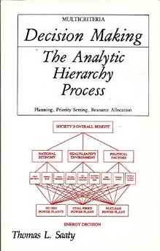
6. Mô hình AHP
Vấn đề: không thể gán trực tiếp “trọng số” cho các nhân tố
Giải quyết: kỷ thuật xác định “trọng số”
Phương pháp AHP
Thomat L. Saaty, 1980
So sánh từng cặp

Slide 19
6. Mô hình AHP
Phương pháp định lượng
Mục tiêu:
Sắp xếp các phương án,
Xác định phương án với các mục tiêu cho trước.
Quá trình xếp hạng phương án dựa trên tiêu chí của người ra quyết định
Giải quyết vấn đề:
Chọn phương án nào?
Phương án nào là tốt nhất?

Slide 20
6. Mô hình AHP
Sử dụng
Các phép toán đơn giản
Các tiêu chí (do nhà quyết định thiết lập)
Các phương án (do nhà quyết định thiết lập)
Bảng điểm ưu tiên chuẩn

Slide 21
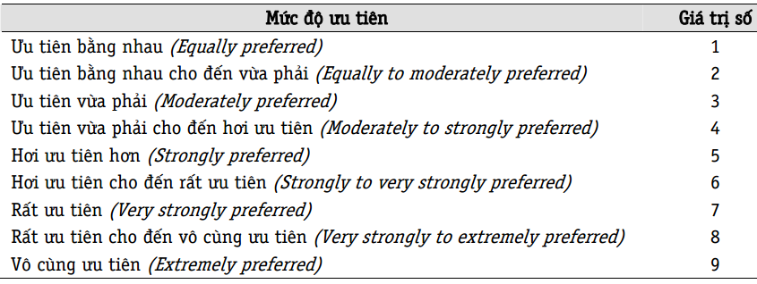
6. Mô hình AHP
Bảng điểm ưu tiên chuẩn:

Slide 22
6. Mô hình AHP
Nguyên tắc
Phân tích,
So sánh,
Tổng hợp.

Slide 23
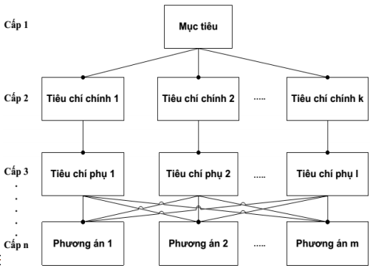
6. Mô hình AHP
Nguyên tắc phân tích
Xác định mục tiêu, tiêu chí, phương án và các thành phần khác có liên quan đến vấn đề ra quyết định,
Xây dựng cấu trúc thứ bậc.

Slide 24
6. Mô hình AHP
Nguyên tắc so sánh
Xác định mức độ quan trọng tương đối của các tiêu
Đánh giá bằng con số tuyệt đối để thể hiện mức độ quan trọng.

Slide 25
6. Mô hình AHP
Nguyên tắc tổng hợp
Dựa trên ma trận so sánh cặp, tính toán trọng số cho từng tiêu chí.
Tổng hợp các mức độ ưu tiên của từng phương án để cho ra kết quả là độ ưu tiên cuối cùng của các phương án.

Slide 26
6. Mô hình AHP
Vấn đề xác định “trọng số”
Các phương pháp được sử dụng:
Phương pháp chính xác (kích cở bé),
Phương pháp vector riêng,
Phương pháp chuẩn hóa ma trận.

Slide 27
6. Mô hình AHP
PHƯƠNG PHÁP VECTOR RIÊNG
Bước 1: Bình phương ma trận so sánh cặp,
Bước 2: Tính tổng từng hàng trong ma trận bình phương,
Bước 3: Chia tổng từng hàng cho tổng của tất cả các hàng (kết quả thu được bộ trọng số tương ứng),
Bước 4: Quá trình tính toán kết thúc khi bộ trọng số trong hai lần tính toán liên tiếp nhỏ hơn giá trị cho trước.

Slide 28
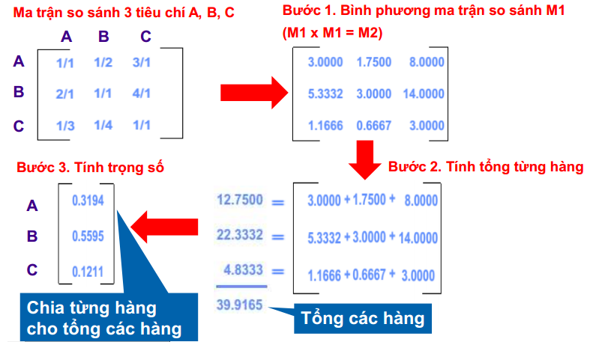
6. Mô hình AHP
MINH HỌA PHƯƠNG PHÁP VECTOR RIÊNG,

Slide 29
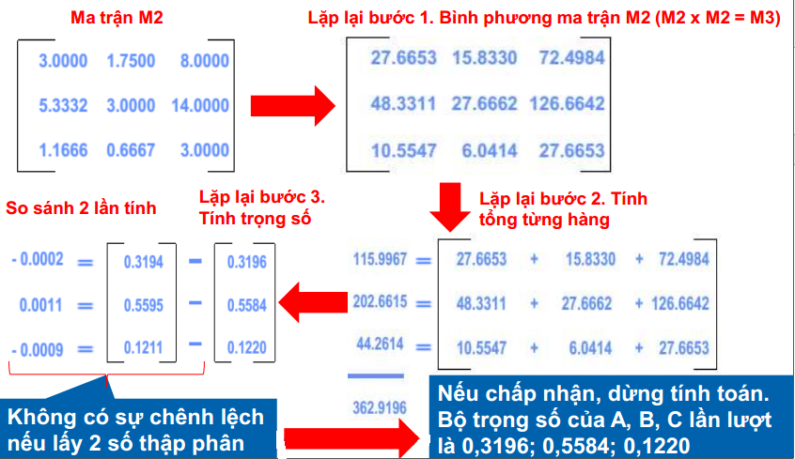
6. Mô hình AHP
MINH HỌA PHƯƠNG PHÁP VECTOR RIÊNG,

Slide 30
6. Mô hình AHP
PHƯƠNG PHÁP CHUẨN HÓA MA TRẬN
Bước 1: Tính tổng giá trị từng cột của ma trận so sánh,
Bước 2: Chia từng phần tử trong ma trận với tổng cột tương ứng (kết quả thu được ma trận chuẩn hóa),
Bước 3:Tính tổng từng hàng của ma trận chuẩn hóa,
Bước 4: Chia tổng từng hàng cho tổng của tất cả các hàng (kết quả thu được véc tơ trọng số tương ứng).

Slide 31
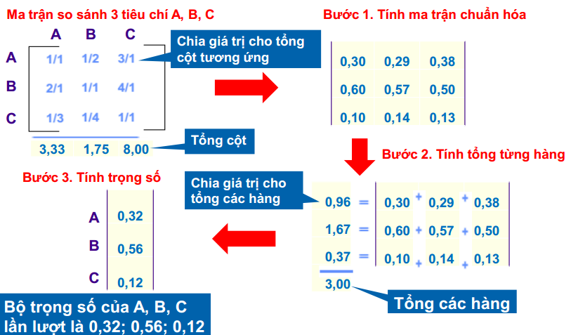
6. Mô hình AHP
PHƯƠNG PHÁP CHUẨN HÓA MA TRẬN

Slide 32
6. Mô hình AHP
XÁC ĐỊNH TỶ SỐ NHẤT QUÁN
Xem “quan hệ bắc cầu”.
phương án A có thể tốt hơn B 2 lần, B có thể tốt hơn C 3 lần nhưng không phải lúc nào A cũng tốt hơn C 6 lần.
Sai sót này gọi là sự không nhất quán.
Lời giải chỉ chấp nhận khi mức độ không nhất quán không nên quá nhiều

Slide 33
6. Mô hình AHP
XÁC ĐỊNH TỶ SỐ NHẤT QUÁN
Tỉ số nhất quán được kỳ hiệu CR.
CR nhỏ hơn hoặc bằng 10%, thì chấp nhận,
CR lớn hơn 10%, thì không hấp nhận.

Slide 34
6. Mô hình AHP
QUÁ TRÌNH XÁC ĐỊNH TỶ SỐ NHẤT QUÁN
Bước 1: Nhân ma trận so sánh ban đầu với véc tơ trọng số(kết quả thu được véctơ tổng trọng số),
Bước 2: Chia véc tơ tổng trọng số cho véc tơ trọng số đã được xác định trước đó(kết quả thu được véctơ nhất quán),
Bước 3: Tính giá trị riêng lớn nhất (λmax) bằng cách lấy giá trị trung bình của véctơ nhất quán.

Slide 35


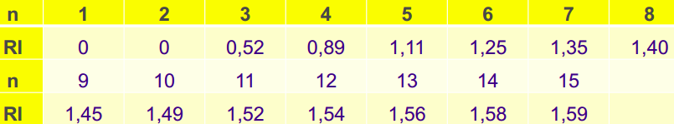
6. Mô hình AHP
QUÁ TRÌNH XÁC ĐỊNH TỶ SỐ NHẤT QUÁN
Bước 4: Tính chỉ số nhất quán (CI), chỉ số đo lường mức độ chệch hướng nhất quán:
Bước 5: Tỷ số nhất quán:
Notes:
Giá trị riêng lớn nhất (λmax) luôn luôn lớn hơn hoặc bằng số hàng hay cột (n).
Nhận định càng nhất quán, giá trị tính toán λmax càng gần n.
Nếu một ma trận so sánh cặp không có bất kì sự không nhất quán nào, thì λmax = n

Slide 36
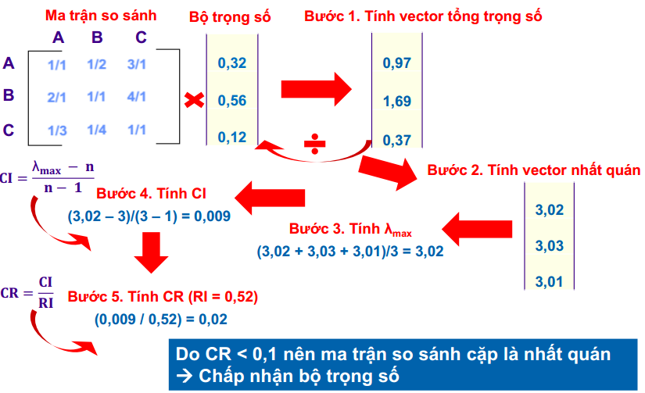
6. Mô hình AHP
MINH HỌA XÁC ĐỊNH TỶ SỐ NHẤT QUÁN

Slide 37
6. Mô hình AHP
Quy trình thực thi AHP
Xây ma trận so sánh
Xây véc tơ riêng
Tính CI
Xếp hạng
Tổng hợp
Xây dựng cấu trúc cây
Xây ma trận so sánh
Xây véc tơ riêng
Tính CI

Slide 38
Xây dựng cấu trúc cây
Bước 1: Xác định mục tiêu tổng thể.
Bước 2: Xác định rõ ý nghĩa của mục tiêu bởi các mục tiêu phụ. Bổ sung mục tiêu phụ đối với mức tiếp theo của cây cấu trúc
Bước 3: Tiếp tục đệ quy cho đến khi một mục tiêu phụ có thể được kết hợp với từng mục tiêu mức thấp nhất.
Bước 4: Thêm các phương án quyết định và liên kết các phương án đó với các mục tiêu.
Bước 5: Lặp các bước A-D, cho đến khi bạn hài lòng với cây cấu trúc.

Slide 39
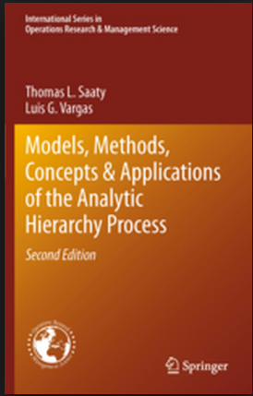

Tài liệu

Slide 40
Bài tập
Công ty Jilley Bean muốn chọn một vị trí mới để mở rộng hoạt động của công ty. Công ty sử dụng AHP nhằm giúp xác định vị trí nào thích hợp để xây nhà máy mới.
Công ty dựa vào 4 tiêu chí: giá trị tài sản (PRICE), khoảng các giữa các nhà cung cấp (DISTANCE), chất lượng lao động (LABOR) và chi phí lao động (WAGE).
Công ty có 3 vị trí (LOCATION) cần xem xét dựa vào 4 tiêu chí trên

Slide 41
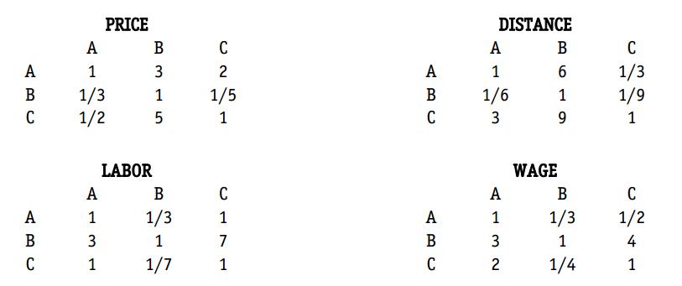
Bài tập (tiếp)
Độ ưu tiên các phương án ứng với tiêu chí

Slide 42
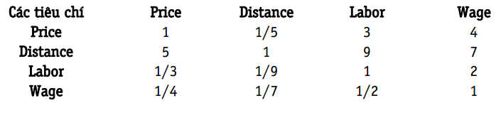
Bài tập(tiếp)
Độ ưu tiên các tiêu chí

Slide 43
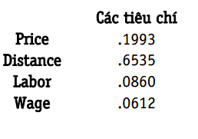
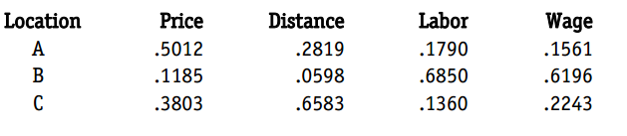
Bài tập (tiếp)

Slide 44
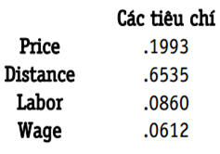
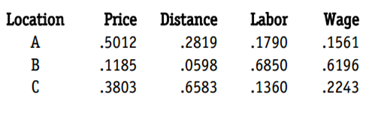
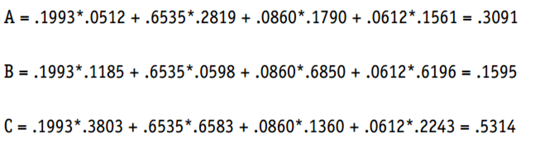
Bài tập (tiếp)

Slide 45
Bài tập
BÀI TOÁN LỰA CHỌN CÔNG VIỆC TỐT NHẤT: một nhân viên muốn chọn 1 công việc trong 5 công việc A, B, C, D, E , F dự vào các tiêu chí:
Notes:
11

Slide 46
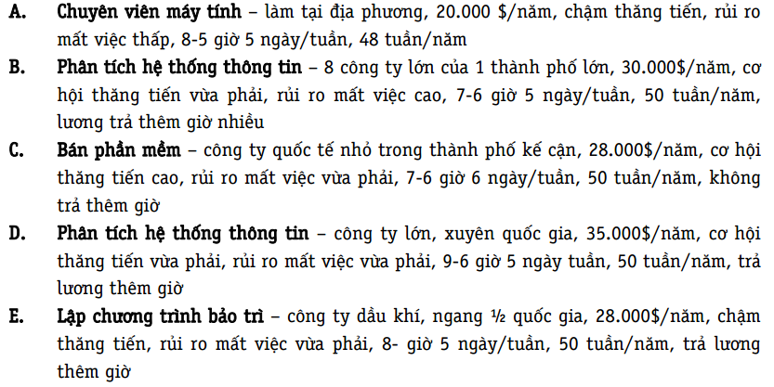
Bài tập
BÀI TOÁN LỰA CHỌN CÔNG VIỆC TỐT NHẤT: 05 phương án chọn
Notes:
11

Slide 47
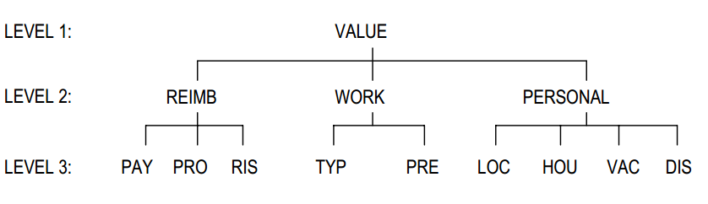
Bài tập
Notes:
11

Slide 48
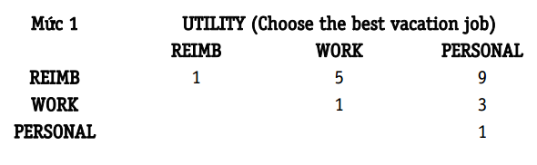
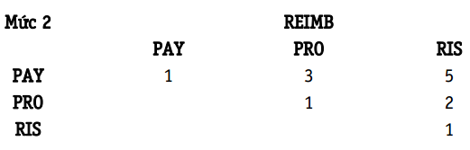
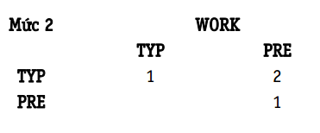
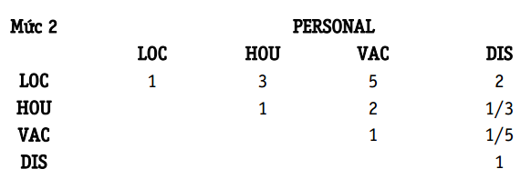
Notes:
11

Slide 49
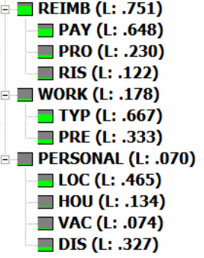
Notes:
11

Slide 50

7. Xây dựng hệ thống

Slide 51
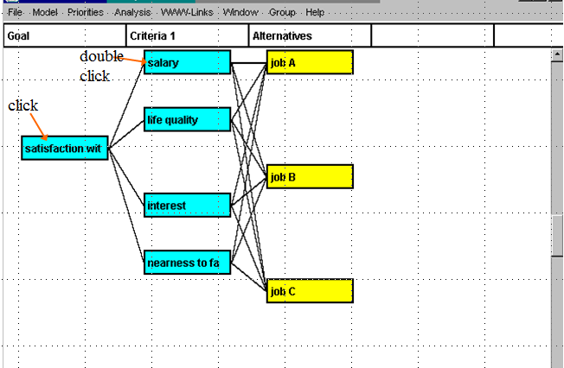
8. Hướng tiếp cận xây dựng

Slide 52
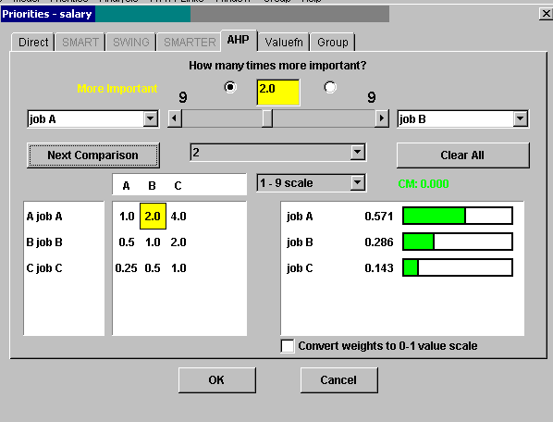
Kết quả khi kích chuột vào “salary”- mức lương khởi điểm

Slide 53
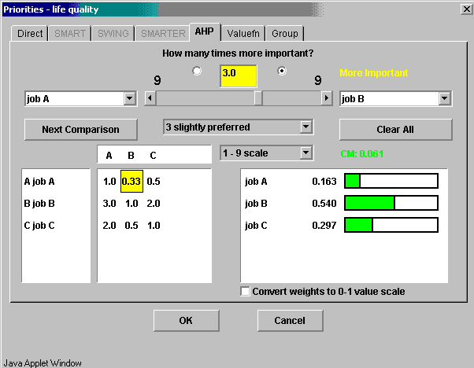
Result from double clicking “life quality”

Slide 54
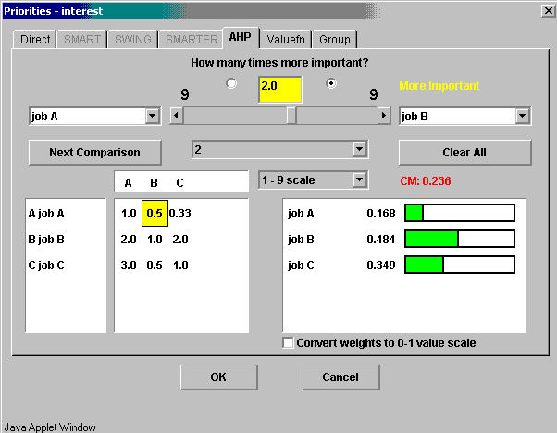
Kết quả khi kích chuột vào “interest” – công việc iêu thích

Slide 55
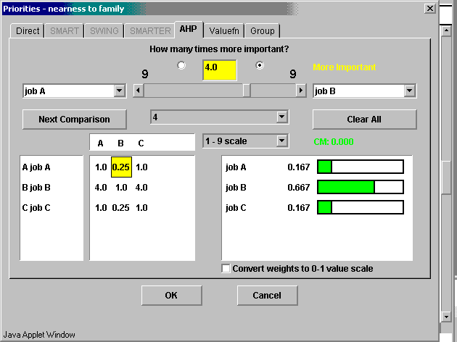
Kết quả khi kích chuột vào “nearness to family” – gần gia đình

Slide 56
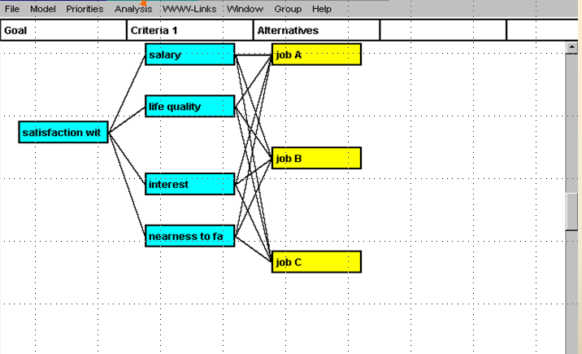

Slide 57
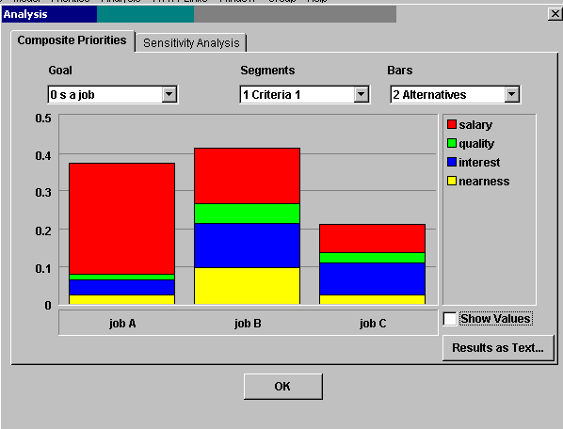
Kết quả phân tích tổng hợp các tiêu chí

Slide 58
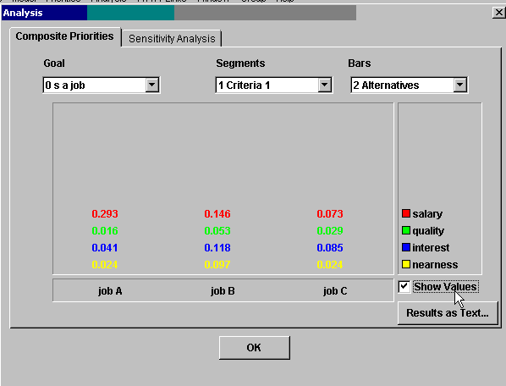
Kết quả phân tích tổng hợp - với Giá trị

Slide 59
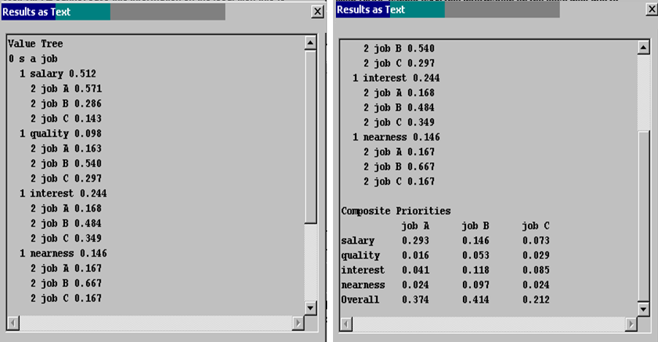
Kết quả hiễn thị

Slide 60
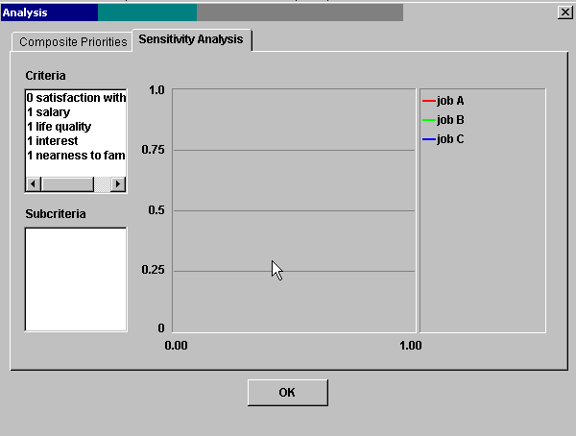

Slide 61
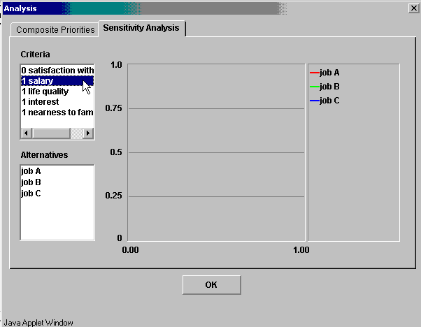

Slide 62
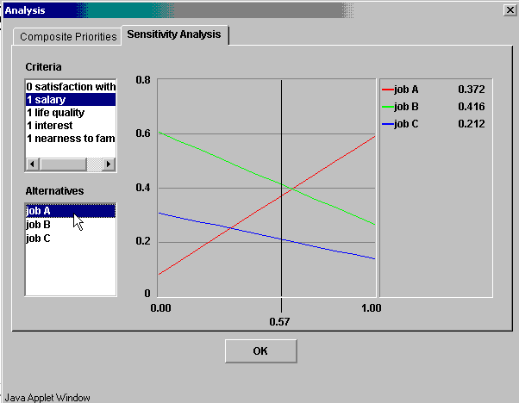

Slide 63
6. Minh họa DSS
Your Turn -- Try It!
Notes:
http://hipre.aalto.fi/

Slide 64
Tóm tắt AHP
AHP
Thomas Saaty;
Phổ biến,
Chứa một dãy nhược điểm.
Fuzzy AHP
AHP + Fuzzy
Phương pháp Beynon
Kết hợp Dempster + Dạng đánh giá theo nhóm
Ngoài nước
Noghin V.D. ;
Beynon M. và Morgan P;
Utkin L.V. và Th. Augustin.
Trong nước
Cải tiến và xây dựng phương pháp mới trên cơ sở AHP còn hạn chế;
Áp dụng trực tiếp phương pháp phân tích đa tiêu chí có sẵn vào các lĩnh vực khác nhau.(Nguyễn Hải Thanh, Nguyễn Như Phong, Nguyễn Kim Lợi-2013)
Notes:
“The analytic hierarchy process”
+ Bài toán ra quyết định đa mục tiêu đóng một vài trò hết sức quan trọng tron nhiều lĩnh vực khoa học, công nghệ và đặc biệt vào bài toán quản. lý.
+ Có nhiều phương pháp nghiên cứu giải bài toán này, tập trung chủ yếu là đi xây dựng mô hình toán để khai phá tri thức từ các chuyên gia
+ 1 Phương pháp phổ dụng cần nhắc đến: “Phương pháp phân tích đa tiêu chí” do tác giả người Mỹ Thomas Saaty đề xuất từ năm 1970.
+ Từ khi được ra đời phương pháp “Phân tích đa tiêu chí” được ứng dụng nhiều và có những ưu điểm vượt trội.
Tuy nhiên, vẫn tồn tại một dãy nhược điểm.
Vì vậy có nhiều nhà nghiên cứu quan tâm nghiên cứu hướng cải tiến phương pháp phân tích đa tiêu chí.
Đầu tiên: Đề xuất giải pháp đơn giản hóa ma trận so sánh trên cơ sở phương pháp phân tích đa tiêu chí
Tiếp theo: Dề xuất phương án ra quyết định với sự kết hợp của thuyết ngẫu nhiên Dempster – Shafer
+ Đề xuất phương án sử dụng nhóm tiêu chí và phương án và sự kết hợp với logic mơ
==➔ các Hướng tiếp cận nêu trên chỉ tập trưng 1 mức tiêu chí mà quyên mất tính đa mức tiêu chí. Ngoài ra thông số của bài toán quản lý thường là không chính xác và đầy đủ , Nên cần tiếp cận hình thức để khai thác ý kiến của chuyên gia.
Ở trong nước:
+ Phương pháp cải tiến còn hạn chế
+ Sử dụng trực tiếp phương pháp phân tích đa tiêu chí hoặc phương pháp cải tiến đã có sản vào bài toán quản lý
Nguyễn Hải Thành cùng với các cộng sự ứng dụng thành công phương pháp phân tích đã tiêu chí kết hợp với lý thuyết mờ vào bài toán Quy hoach đất nông nghiệp.
Nguyễn Nhừ Phong sử dụng trực tiếp phương pháp đa tiêu chí vào bài toán hoạch định mặt bằng bện viện
Nguyễn Kim Lợi - HỆ HỖ TRỢ TRỰC TUYẾN CẢNH BÁO LŨ CHO LƯU VỰC SÔNG VU GIA, TỈNH QUẢNG NAM

Slide 65
Tóm tắt AHP
 | c1 | c2
c1
c2
w
w1
w2
Chọn nhà cung cấp
С₁
С₂
c1 | A1 | A2 | A3
A1
A2
A3
u1
u11
u12
u13
A₁
A₂
A₃
c2 | A1 | A2 | A3
A1
A2
A3
u2
u21
u22
u23

Slide 66

THAT’S ALL; THANK YOU

